Slide 1
Kroužky sociálního rozvoje a aktivního občanství na základních školách
Projekt „Podpora předškolního a základního vzdělávání ve městě Brně“

Slide 2
Představení
Iveta Rebrová
metodik pro kroužky sociálního rozvoje a aktivního občanství na základních školách
školní psycholožka na Základní škole Novolíšeňská v Brně
vedoucí kroužku – Žirafáci ☺

Slide 3
Kroužky sociálního rozvoje a aktivního občanství na základních školách
projekt: „Podpora předškolního a základního vzdělávání ve městě Brně“
zahájení projektu od 1.1.2020
ukončení 31.12.2022
navazuje na projekty z let 2017 - 2019

Slide 4
„Podpora předškolního a základního vzdělávání ve městě Brně“
v projektu probíhá doučování žáků (navazuje na mentorskou práci)
kroužky sociálního rozvoje a aktivního občanství

Slide 5
Kroužky sociálního rozvoje a aktivního občanství na základních školách
hlavní cíl – rozvoj sociálních a občanských kompetencí
motivace žáků k aktivnímu občanství a osobnímu rozvoji
vzdělávání pro 21. století

Slide 6
Kroužky sociálního rozvoje a aktivního občanství na základních školách
kroužky se realizují na školách – vedoucí kroužku jsou většinou učitelé, ale i psychologové nebo vychovatelé
kroužky jsou obsahově velice široké – rozvoj sociálních a občanských kompetencí – variabilita v realizaci
pro žáky napříč ročníky
pravidelné setkávání každý týden

Slide 7
Kroužky sociálního rozvoje a aktivního občanství na základních školách
omezení kroužku přišlo s distanční výukou
kroužek v online prostředí
pravidelnost zůstala
ocenění – velká přizpůsobivost vedoucích kroužku, ochota žáků fungovat i na dálku (ještě k výuce)
trochu se pozměnil se obsah – více na osobnostní rozvoj, ale i občanská témata zůstala

Slide 8
Kroužky sociálního rozvoje a aktivního občanství na základních školách
Osobnostní rozvoj
monitorování situace dětí v distanční výuce – dotazníky, kvízy, diskuze, společné sdílení (Antonínská, Hamry, Horní, Husova)
rozvoj logiky – logické hádanky a kvízy (Bosonožské nám.)
hry – komunikační, stmelovací, na rozvoj spolupráce (Čejkovická)

Slide 9
Kroužky sociálního rozvoje a aktivního občanství na základních školách
Občanské kompetence
volby – volba členů v kroužku, jako reálně; diskuze a povídání si o demokracii (ZŠ Blanenská, Bosonožská)
kvízy pro spolužáky – o škole (Gajdošova, Horníkova, Hroznova)
dopisy do domova důchodců – Pramínek, Novolíšeňská
Ježíškova vnoučata - Holzova
různé – dárky pro prvňáky od deváťáků (Heyrovského)

Slide 10
Kroužky sociálního rozvoje a aktivního občanství na základních školách
Občanské i osobností
„Jsem laskavec“ – diskuze, hledání možností, jak pomoci, projekty (ZŠ Blažkova)
tematické diskuze – Smysl Vánoc (Herčíkova, Hudcova)
rozvoj kritického myšlení

Slide 11
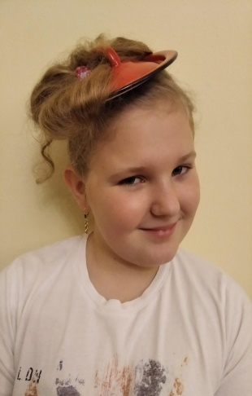
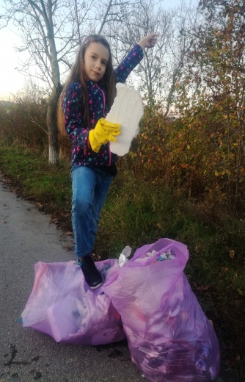
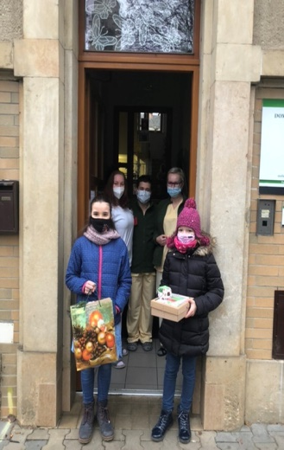
Kroužky sociálního rozvoje a aktivního občanství na základních školách
Foto ze škol

Slide 12
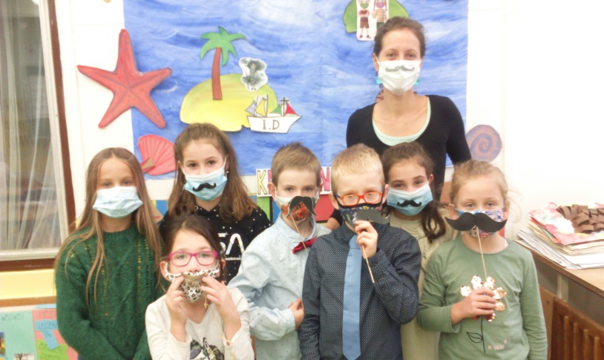
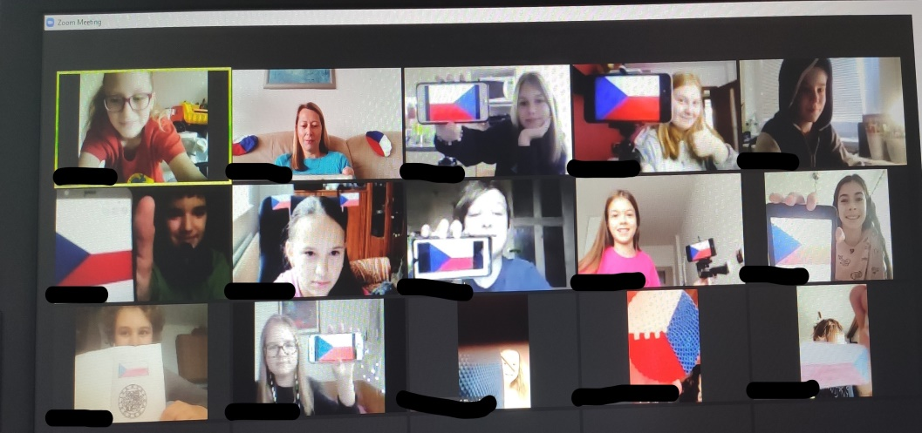
Kroužky sociálního rozvoje a aktivního občanství na základních školách
Foto ze škol:

Slide 13
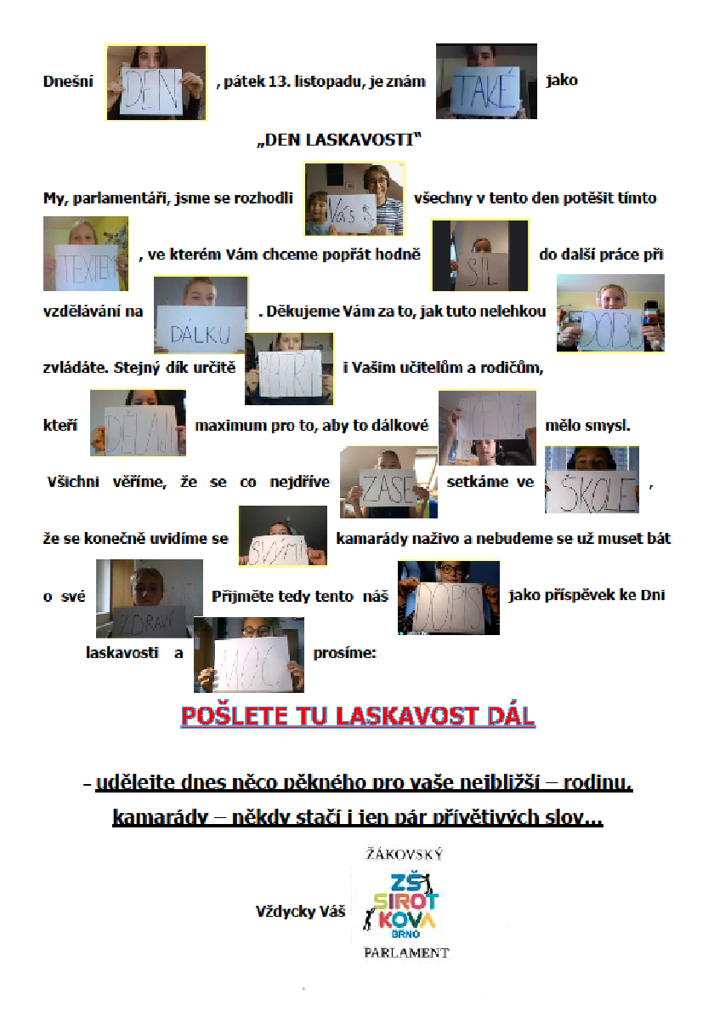
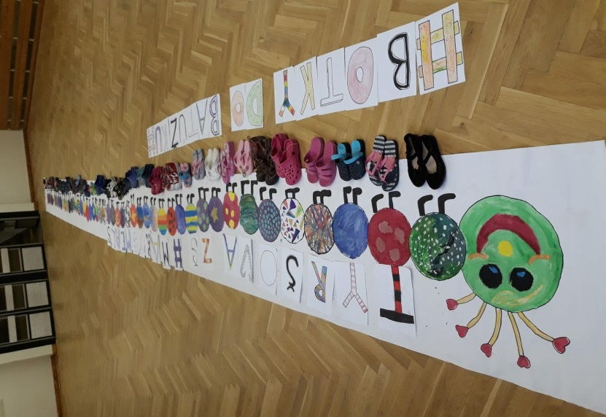
Kroužky sociálního rozvoje a aktivního občanství na základních školách

Slide 14
  DĚKUJI ZA POZORNOST ☺
  Mgr. Bc. Iveta Rebrová
  metodik.aktivniobcanstvi@seznam.cz

